Slide 1
ВЫПУСКНАЯ КВАЛИФИКАЦИОННАЯ РАБОТА
Тема:
«Разработка мультимодальной системы распознавания эмоций человека на основе искусственных нейронных сетей»
Выполнил: студент группы 606-22 Демьянцев В.В.
Руководитель ВКР: канд. техн. наук Горбунов Дмитрий Владимирович

Slide 2
Цель и задачи практики
Цель работы:
Исследовать предметную область, провести обзор аналогов, выбрать модель
искусственной нейронной сети и спроектировать систему для распознавания
эмоций человека на основе ИНС.
Задачи работы:
1. Обследовать и изучить предметную область
2. Провести изучение аналогов и составить обзор
3. Составить перечень функциональных задач системы
4. Выбрать модель искусственной нейронной сети
5. Спроектировать функциональную модель системы и её декомпозицию
6. Выбрать средства проектирования и разработки
7. Подготовить пояснительную записку по ВКР

Slide 3
Актуальность
Рост значимости эмоционального интеллекта в HR
Ограниченность традиционных методов
Развитие технологий ИИ для анализа эмоций в реальном времени
Потребность в мультимодальном анализе
Соответствие требованиям ФЗ-152 о защите персональных данных
Экономическая эффективность автоматизации HR-процессов

Slide 4
Существующие решения:
Affectiva (компьютерное зрение) — высокая точность, но нет аудиоанализа
Beyond Verbal (аудиоанализ) — устойчивость к помехам, но нет визуальных данных
Emotient (мультимодальные) — высокая точность, но дорогая и не адаптирована под РФ
Недостатки аналогов:
Высокая стоимость лицензий
Отсутствие адаптации под HR-сценарии
Риски несоответствия ФЗ-152
Разрабатываемая система:
Специализация под HR
Локальная обработка данных
Открытый стек

Slide 5
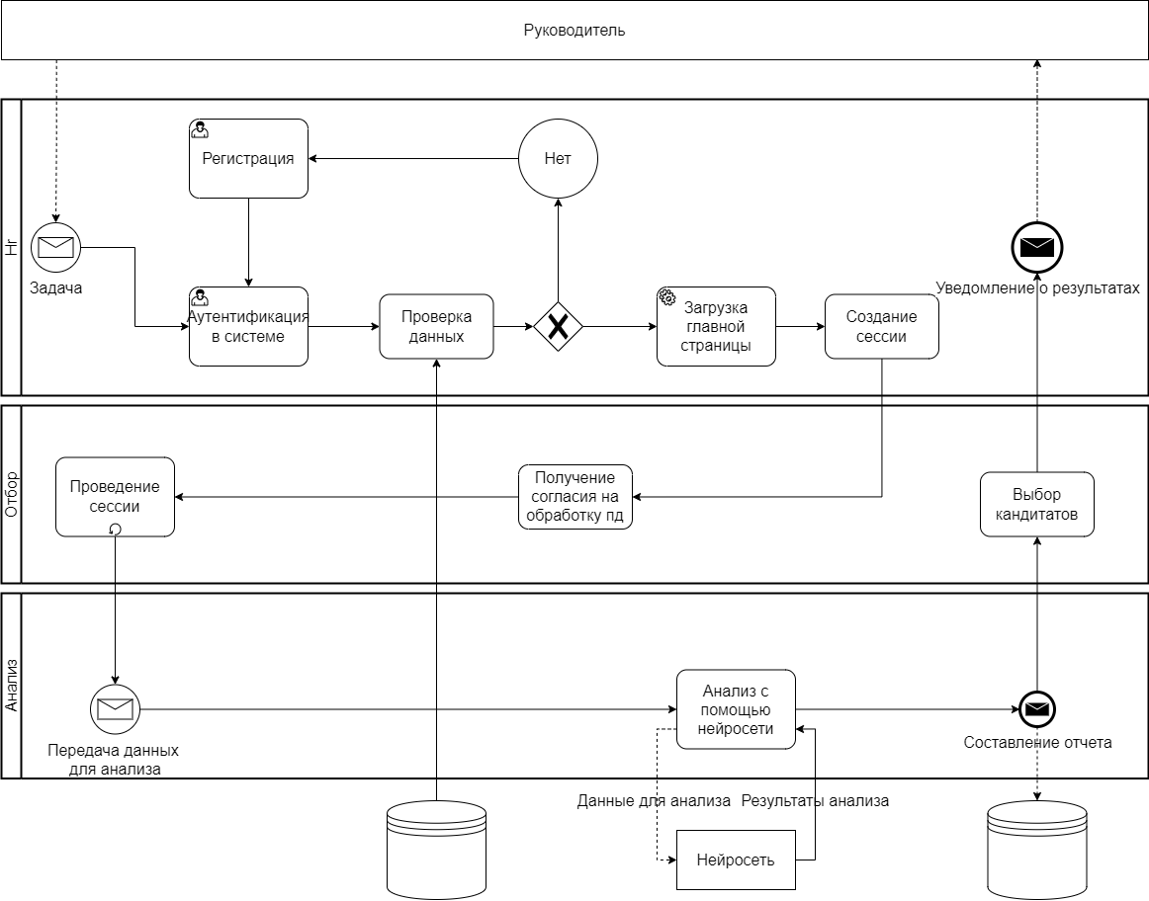
BPMN-диаграмма бизнес-процесса

Slide 6
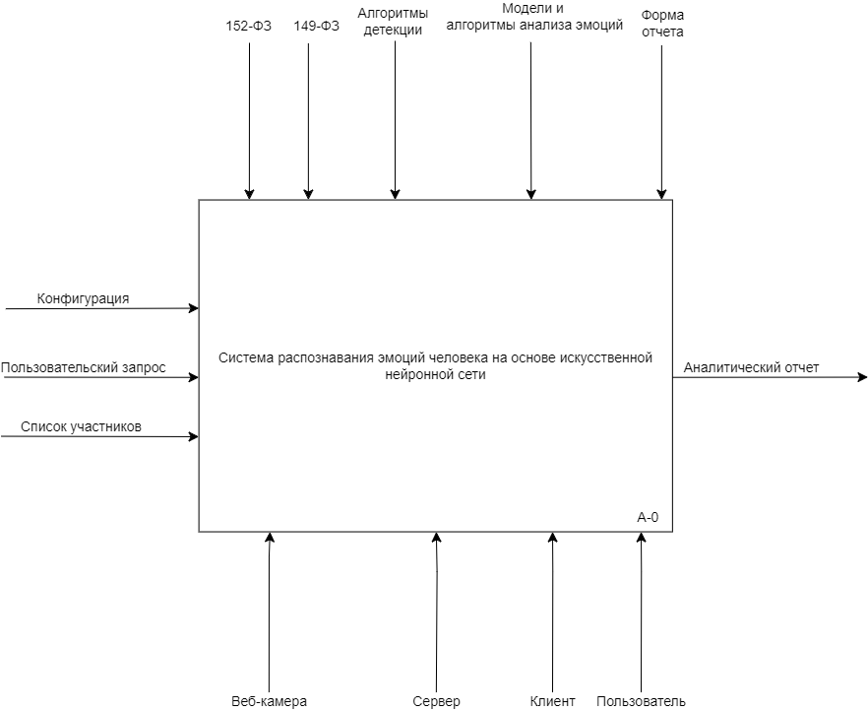
IDEF0-диаграмма

Slide 7
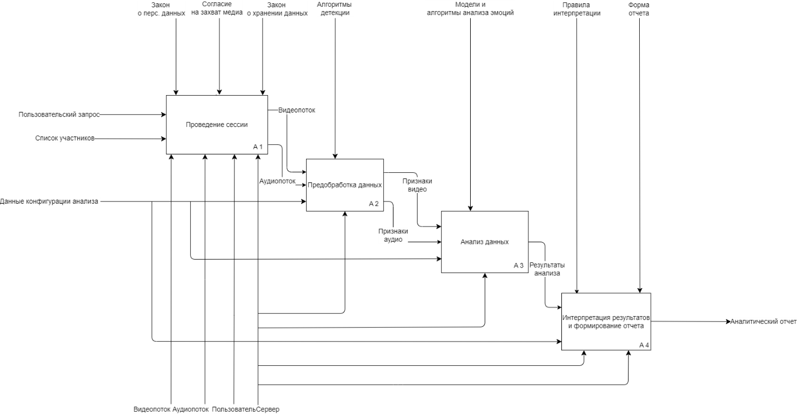
Декомпозиция IDEF0

Slide 8
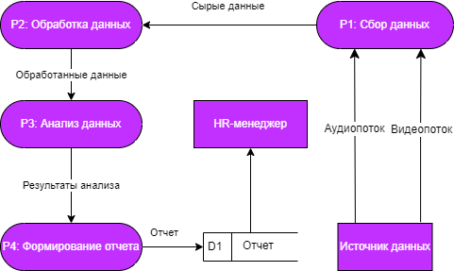
DFD-диаграмма потоков данных

Slide 9
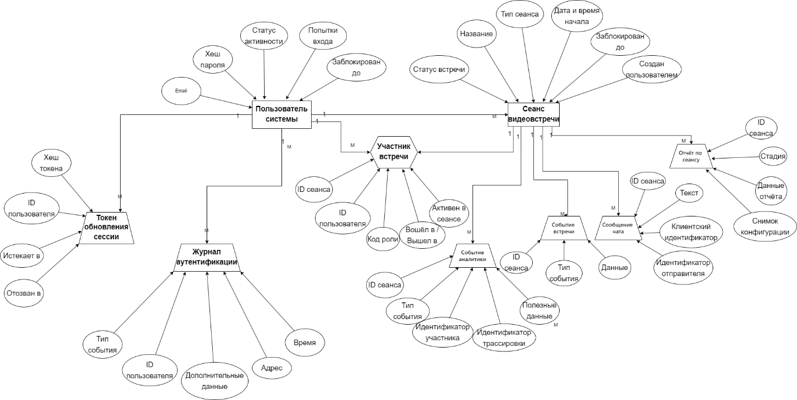
ER-модель базы данных

Slide 10
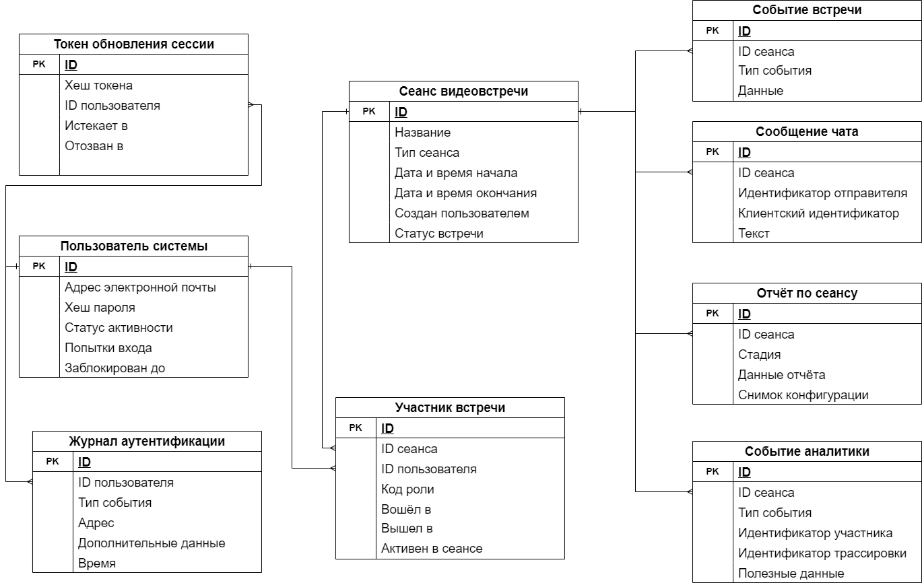
Логическая модель базы данных

Slide 11





Средства и технологии разработки

Slide 12
Средства и технологии разработки
Искусственный интеллект (ИИ) — это направление компьютерных наук, нацеленное на создание систем, способных выполнять задачи, требующие человеческого интеллекта.
Свёрточные нейронные сети (CNN) – архитектура глубокого обучения, автоматически извлекающая иерархические признаки из изображений. Идеально подходит для анализа мимики и детекции объектов в видеопотоке без ручного выделения характеристик.
Рекуррентные нейронные сети и трансформеры – модели, оптимизированные для работы с последовательностями данных. Применяются для анализа аудиопотока, распознавания речи и выявления просодических маркеров эмоционального состояния.
Мультимодальный анализ – методология совместной обработки разнородных данных (видео, аудио, текст), позволяющая компенсировать ограничения отдельных модальностей и повысить надёжность классификации в реальных условиях.

Slide 13
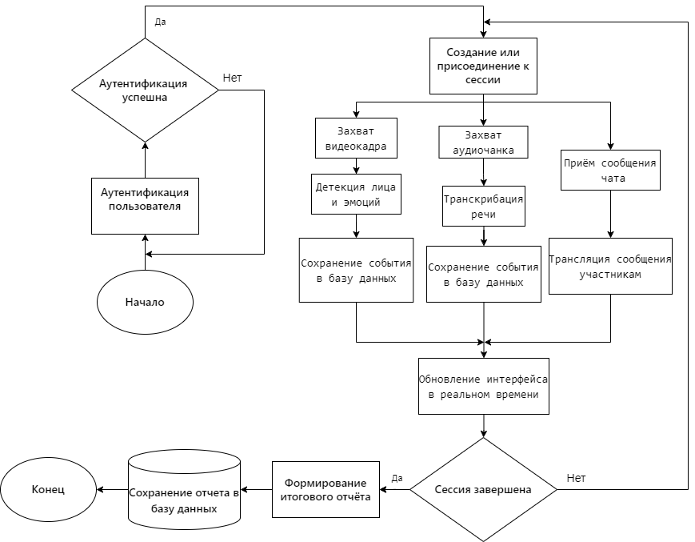
Алгоритмическое обеспечение. Алгоритм работы программы

Slide 14
Информационное обеспечение
Информационное обеспечение АСУ – совокупность системно-ориентированных данных, описывающих принятый в системе словарь базовых описаний, классификаторы и актуализируемых данных о состоянии информационной модели на всех этапах жизненного цикла.
Информационным обеспечением системы является набор обученных нейросетевых моделей, конфигурационных файлов и алгоритмов агрегации, с которыми взаимодействует программный комплекс.
Входной информацией является:
Видеопоток с веб-камеры (640×480+, 15–30 кадров/с, формат JPEG через WebSocket)
Аудиопоток с микрофона (16 кГц, моно, формат WebM/Opus)
Данные поступают непрерывно, обрабатываются в изолированных AI-шлюзах и сохраняются в реляционной СУБД с использованием формата JSONB для гибкого хранения разнородных аналитических событий.

Slide 15
Модуль анализа лица и эмоций
Технологии:
• MTCNN — детекция лиц и ключевых точек
• DeepFace (VGG-Face, Facenet512) — классификация эмоций
• MediaPipe Face Landmarker — 468 3D-точек, blendshape-коэффициенты
Классификация по модели Пола Экмана:
• Радость, грусть, гнев
• Страх, удивление, отвращение
Инженерная реализация:
• Семафор для ограничения параллельных инференсов
• Адаптивная частота отправки кадров
• Фильтрация ложных срабатываний

Slide 16
Модуль распознавания речи (ASR)
Модель Whisper (OpenAI):
• Encoder-decoder трансформер
• Обучение на 680 000 часов аудиоданных
• Поддержка 99 языков
Оптимизация (faster-whisper):
• Квантование весов (float32 → int8/float16)
• Пакетная обработка (batching)
• Использование GPU
Результаты:
• Транскрибация речи в реальном времени
• Разделение реплик по участникам
• Временные метки для каждой реплики

Slide 17
Анализ тональности текста (NLP)
Модуль Sentiment Analysis:
• Легковесная трансформерная модель (RuBERT/DistilBERT)
• Классификация тональности: позитивная / нейтральная / негативная
Алгоритм работы:
1. Сегментация и токенизация транскрипта
2. Инференс модели
3. Присвоение метки тональности
Интеграция:
• Сохранение в JSONB с привязкой к временным меткам
• Сопоставление с визуальными и акустическими признаками
• Принцип late fusion при формировании отчёта

Slide 18
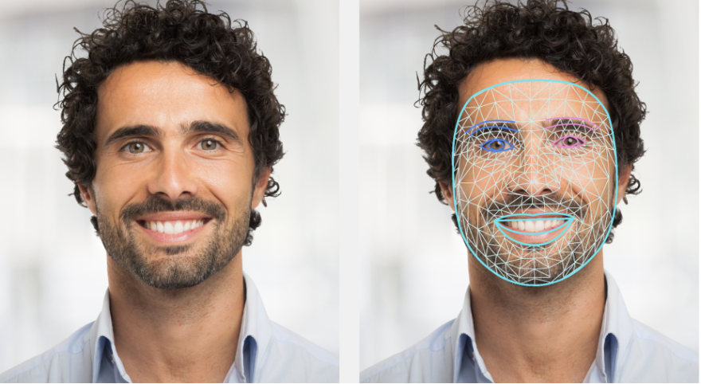
Модель MediaPipe Face Landmarker
В связи с необходимостью более детального анализа мимики и положения головы в пространстве, в систему интегрирована модель MediaPipe Face Landmarker от Google.
На вход модели подаётся выровненное изображение лица. Модель строит плотную сетку из 468 трёхмерных ключевых точек, охватывающих контуры глаз, бровей, носа, губ и овала лица.
На выходе формируются blendshape-коэффициенты (активность групп лицевых мышц), углы поворота головы (yaw, pitch, roll) и данные для отслеживания микровыражений.
Модель перезаписывает и обогащает базовые данные классификации, позволяя системе учитывать не только статические эмоции, но и динамику мимики.

Slide 19
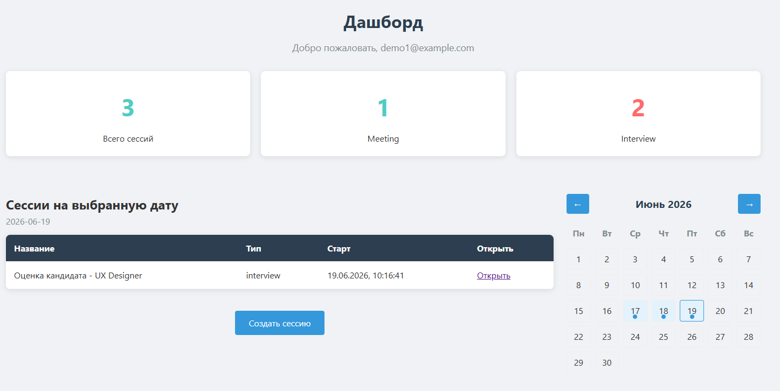
Интерфейс системы

Slide 20
Заключение
Изучена предметная область
Проведён обзор аналогов
Составлен перечень функциональных задач
Выбраны модели ИНС (CNN, Transformer, NLP)
Спроектирована функциональная модель и декомпозиция
Выбраны средства разработки (React, Go, Python, PostgreSQL)
Подготовлена пояснительная записка
Перспективы развития:
Замена эвристических алгоритмов на нейросетевые модели агрегации
Оптимизация потоковой транскрибации (streaming ASR)
Интеграция с корпоративными HRM-системами

